Slide 1

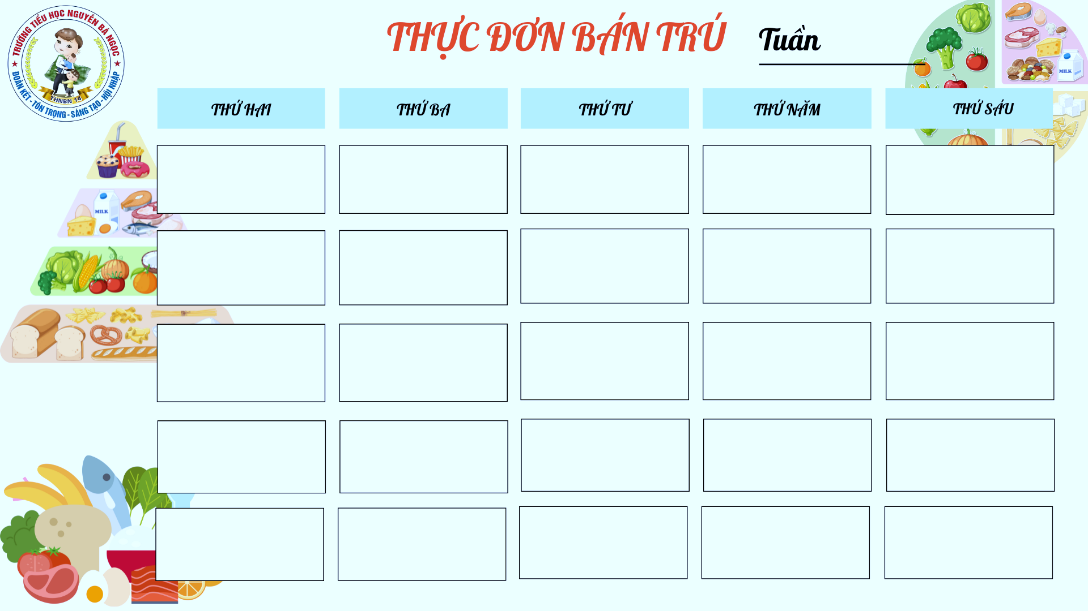
16 (22/12 – 26/12)
CƠM TRẮNG
CƠM TRẮNG
CƠM TRẮNG
CƠM TRẮNG
CƠM TRẮNG
BÒ HẦM CỦ QUẢ
TÔM RIM THỊT
GÀ KHO GỪNG
THỊT NƯỚNG
CHẢ RIM
MUỐI VỪNG
TRỨNG XÀO
RUỐC THỊT
ĐẬU CHAO SÓC MẮM
THỊT BĂM ĐẢO HÀNH
SU SU XÀO
KHOAI TÂY XÀO
CỦ CẢI XÀO
SU HÀO, CÀ RỐT XÀO
BẮP CẢI, CÀ RỐT XÀO
CANH BÍ ĐỎ NẤU THỊT
CANH BẦU NẤU TÔM
CANH DƯA CHUA NẤU THỊT BĂM
CANH BÍ XANH NẤU THỊT
CANH CỦ QUẢ NINH XƯƠNG

